Slide 1
PENSAMIENTO CRITICO

Slide 2


Slide 3
Conducta humana
https://www.youtube.com/watch?v=uhW-NZOvguI
Cuantas conductas realizamos a partir de este esquema?
Como se forman los prejuicios: Opinión preconcebida, generalmente negativa, hacia algo o alguien
Como tomamos decisiones: Elegir una profesión, costumbres familiares, etc
Cuento de Bucay

Slide 4

El conocimiento humano:
La tierra es plana

Slide 5
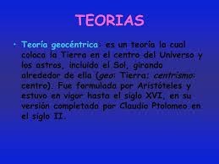

Slide 6
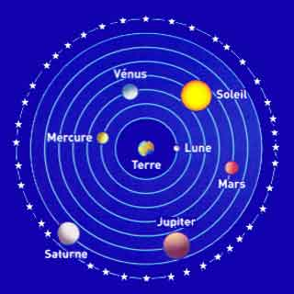

Slide 7
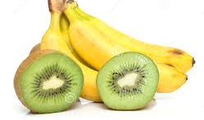
Exceso de fuentes de información post verdad
https://www.youtube.com/watch?v=aCKxiQQ41Xo

Slide 8
En que consiste aplicar el pensamiento crítico
Fuentes de información
No existía imprenta
Como se transmitía la información?
Era posible confrontar diversas versiones (Copérnico, Galileo)

Slide 9
Pensamiento crítico
ACTITUD DE CUESTIONAR CREENCIAS Y
ACCIONES PROPIAS Y DE TERCEROS
CUESTIONAR LOS FUNDAMENTOS DE LOS DATOS E INFORMACION ¿SON SUFICIENTES?
INFORMACION: BUSCAR ADICIONAL Y RECONOCER LA IMPORTANTE

Slide 10
Elaborar sentencias
Programas de facultades de Derecho
Sentencia: aspectos procesales
Sentencia: como acto de comunicación
Temas pendientes: argumentación, valoración de la prueba, interpretación constitucional

Slide 11
El poder Judicial en Mexico
José Ramón Cossío: El poder Judicial en México:
Nombramiento de jueces: 1994 (CJF)
Carrera judicial (categorías del PJF)
Mecanismos disciplinarios
Espacio para el pensamiento crítico
https://www.youtube.com/watch?v=mkgkJMYiyTQ

Slide 12
Función del Poder Judicial
Resolver conflictos
Elementos procesales
Comunicativos?
Quienes son los destinatarios de las sentencias?

Slide 13
Como aprendemos a elaborar sentencias
Enumere palabras en “abogañol”
Enumere palabras en latín
https://confilegal.com/20160417-las-frases-latin-seran-eliminadas-autos-sentencias-segun-acuerdo-cumbre-judicial-iberoamericana/
http://www.elsiglodedurango.com.mx/noticia/34308.el-abogado-que-sabe-latin.html

Slide 14
Describa el proceso de elaborar sentencias
“Cada vez estoy más convencido de que los seres humanos tomamos las decisiones con las tripas, como los animales. Sólo que nosotros, una vez que hemos decidido algo, maquillamos, disfrazamos esa decisión visceral con muy bonitos motivos y sofisticadas cadenas de razonamientos. Yo creo que incluso el talante liberal o el talante autoritario son eso, una tendencia del carácter de cada cual y luego espulgamos en la realidad buenos o malos motivos para ser libertarios o reaccionarios. Por eso, en estas materias, nos convencen tan poco los argumentos de los otros. Son pocas las personas capaces de superar racionalmente su propio talante.”
Héctor Abad Faciolince

Slide 15
Proceso de elaboración
Cuantas personas intervienen?
Existe coordinación: revisión, selección de información
Proceso:Planeación-organización-ejecución-evaluación
Post-proceso-evaluación
Foros

Slide 16
Diagnostico
Cual es la extensión
Proceso
Solo repercute en el proceso de sentencias
Organizativamente

Slide 17
Razones para no cambiar
Inercia
No es la última instancia
No pretendas obtener resultados distintos si haces las mismas conductas

Slide 18
Elementos para tomar en cuenta
¿Cuáles son los estándares de calidad argumentativa que debe poseer una sentencia clara y completa?
¿Qué cualidades estructurales debe tener una sentencia en función de esos estándares?
¿Qué rasgos debe poseer una sentencia, además, para convencer de la decisión efectuada?
De entre los procesos mentales que llevan a un juzgador a resolver el caso, ¿cuáles de ellos deben constar finalmente en la sentencia?

Slide 19
Modelo tradicional
Que se dice acerca de las sentencias
Lenguaje
Extensión
Claridad
Estructura

Slide 20
Modelo Sala Regional Monterrey
Extensión razonable
Lenguaje claro
Lenguaje con perspectiva de género
Estructura adecuada

Slide 21
Checklist interno
Claridad en la narración de los antecedentes
Precisión de los problemas relevantes
Estructura argumentativa (premisas-conclusión)
Los puntos resolutivos atienden el problema planteado
Se abordan todos los planteamientos
Se cita doctrina o precedentes ¿Es indispensable?
Los párrafos son breves y respetan reglas de gramática y ortografía

Slide 22
Pequeños cambios
Lista de errores comunes
Evaluaciones periódicas
Comparación
Cambios organizacionales

